Slide 1
БЛЕНДЕРИ РУЧНІ RTB4 Серія

Slide 2
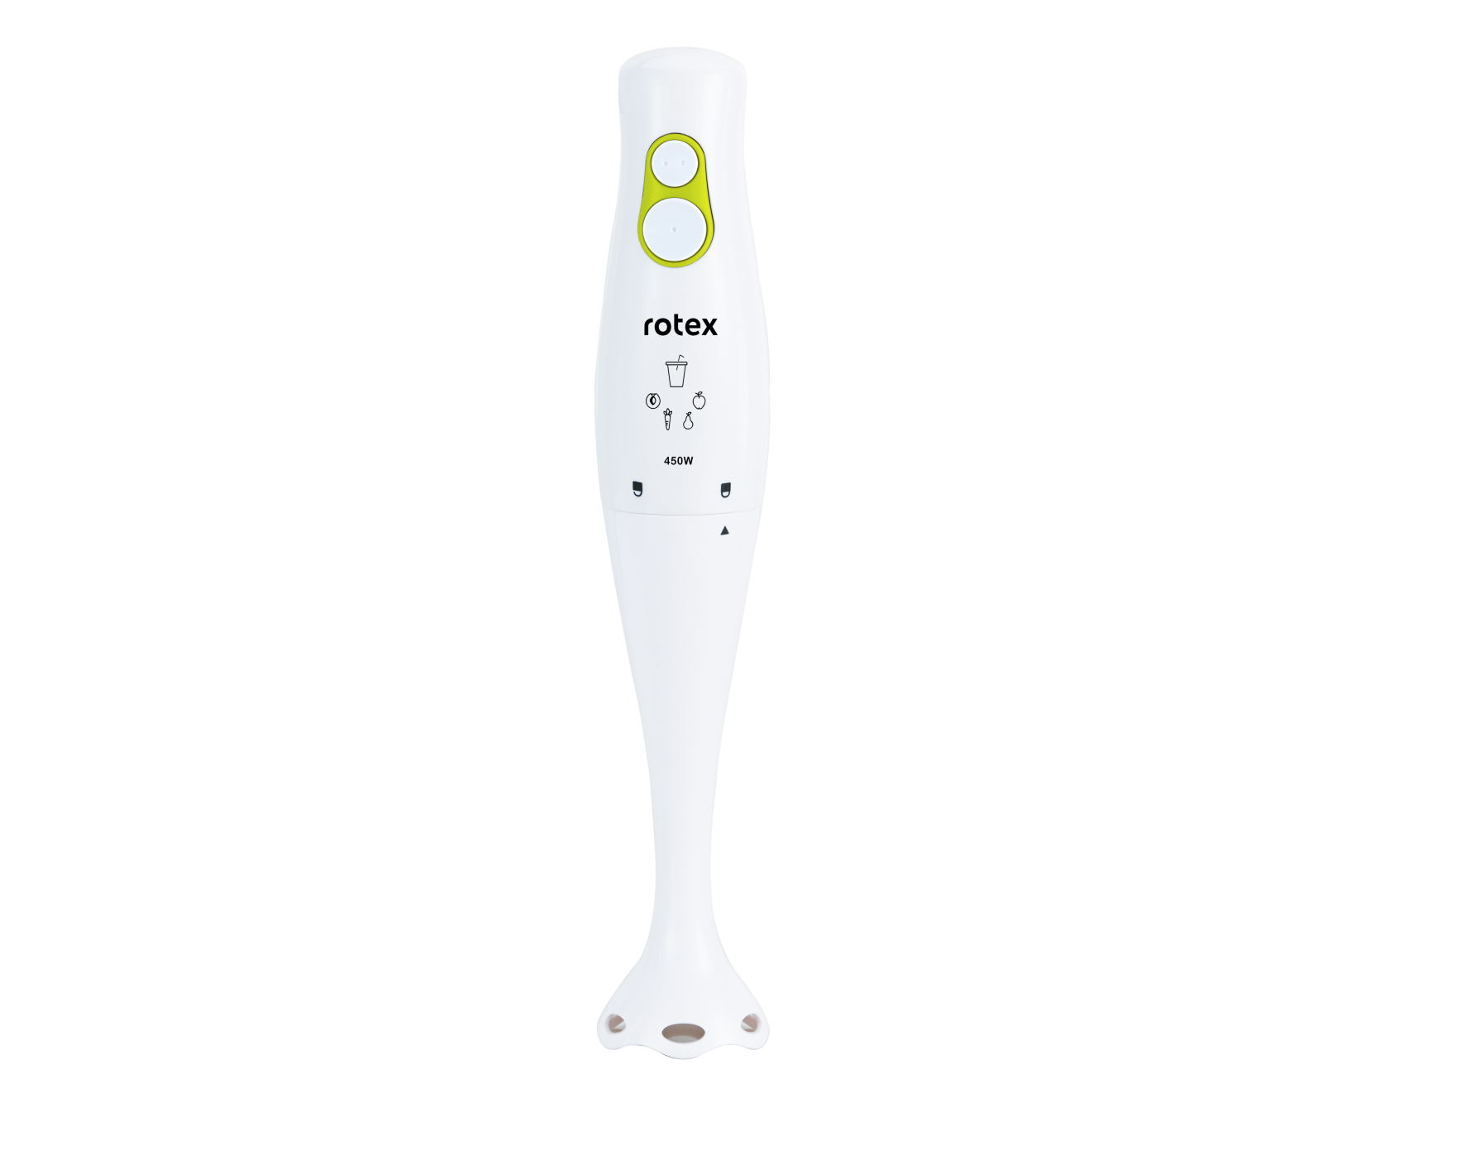
RTB410-W
Потужність 450 Вт
2 швидкісних режими
Функції: подрібнення, змішування, збиття
Пластиковий корпус
Знімна насадка з пластика
Ніж з нержавіючої сталі
Ручка з петлею для підвішування
Колір: білий
Гарантія – 1 рік

Slide 3
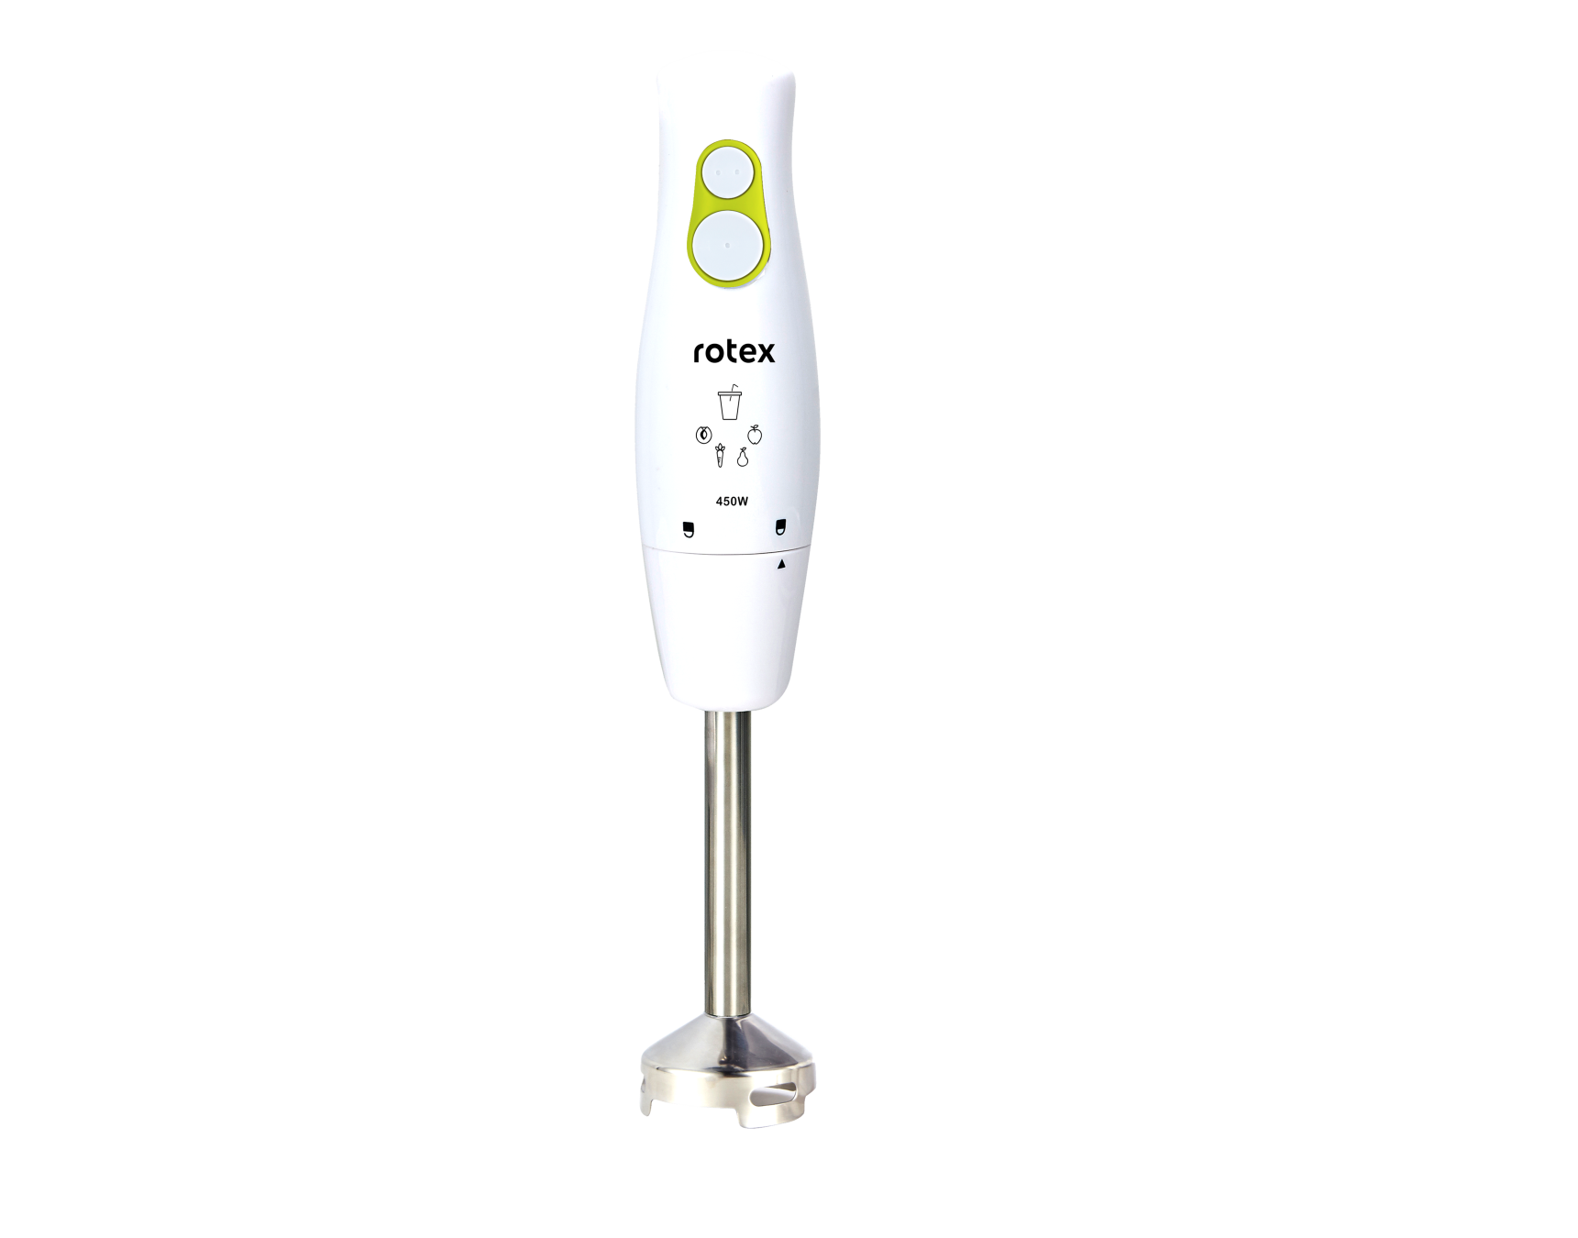
RTB420-W
Потужність 450 Вт
2 швидкісних режими
Функції: подрібнення, змішування, збиття
Пластиковий корпус
Знімна насадка з нержавіючої сталі
Ніж з нержавіючої сталі
Ручка з петлею для підвішування
Колір: білий
Гарантія – 1 рік

Slide 4
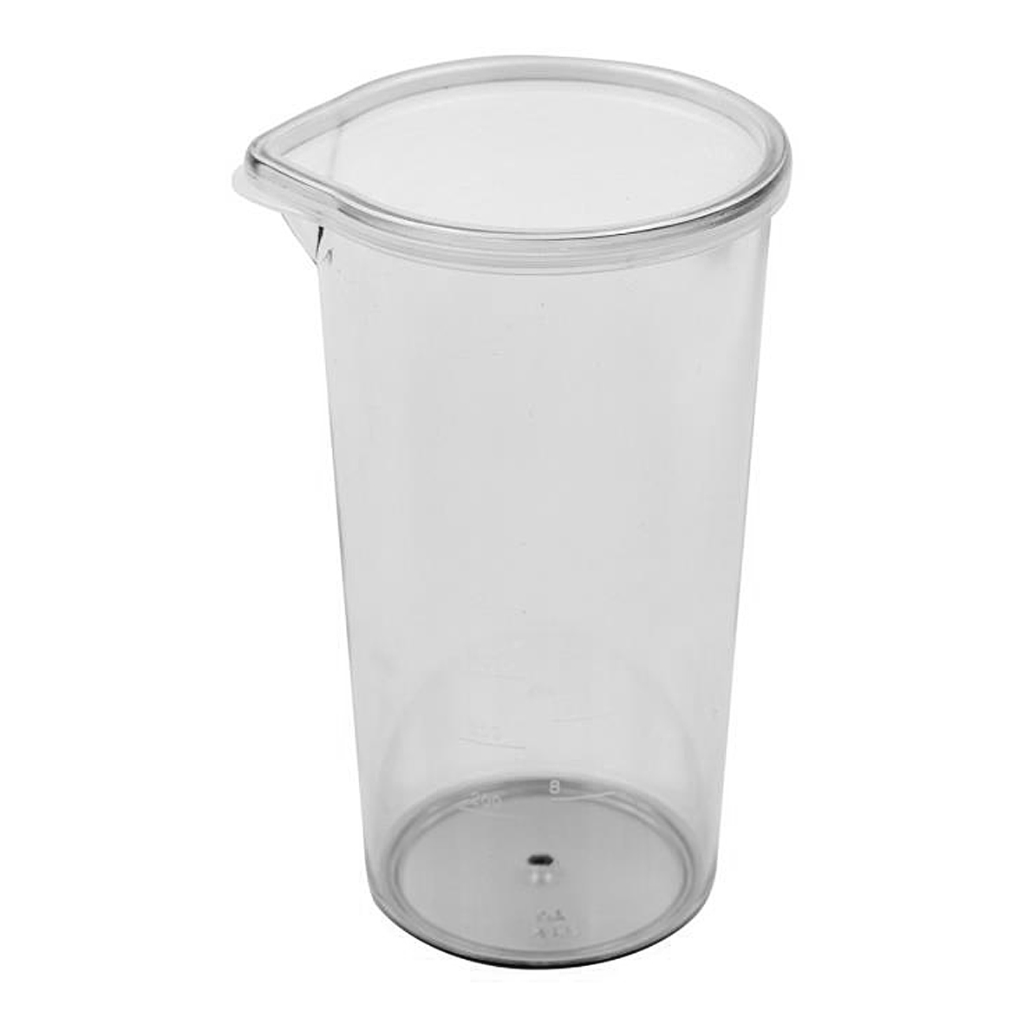
RTB425-W
Потужність 450 Вт
2 швидкісних режими
Функції: подрібнення, змішування, збиття
Пластиковий корпус
Знімна насадка з нержавіючої сталі
Ніж з нержавіючої сталі
Аксесуари: мірний стакан 800 мл
Ручка з петлею для підвішування
Колір: білий
Гарантія - рік

Slide 5
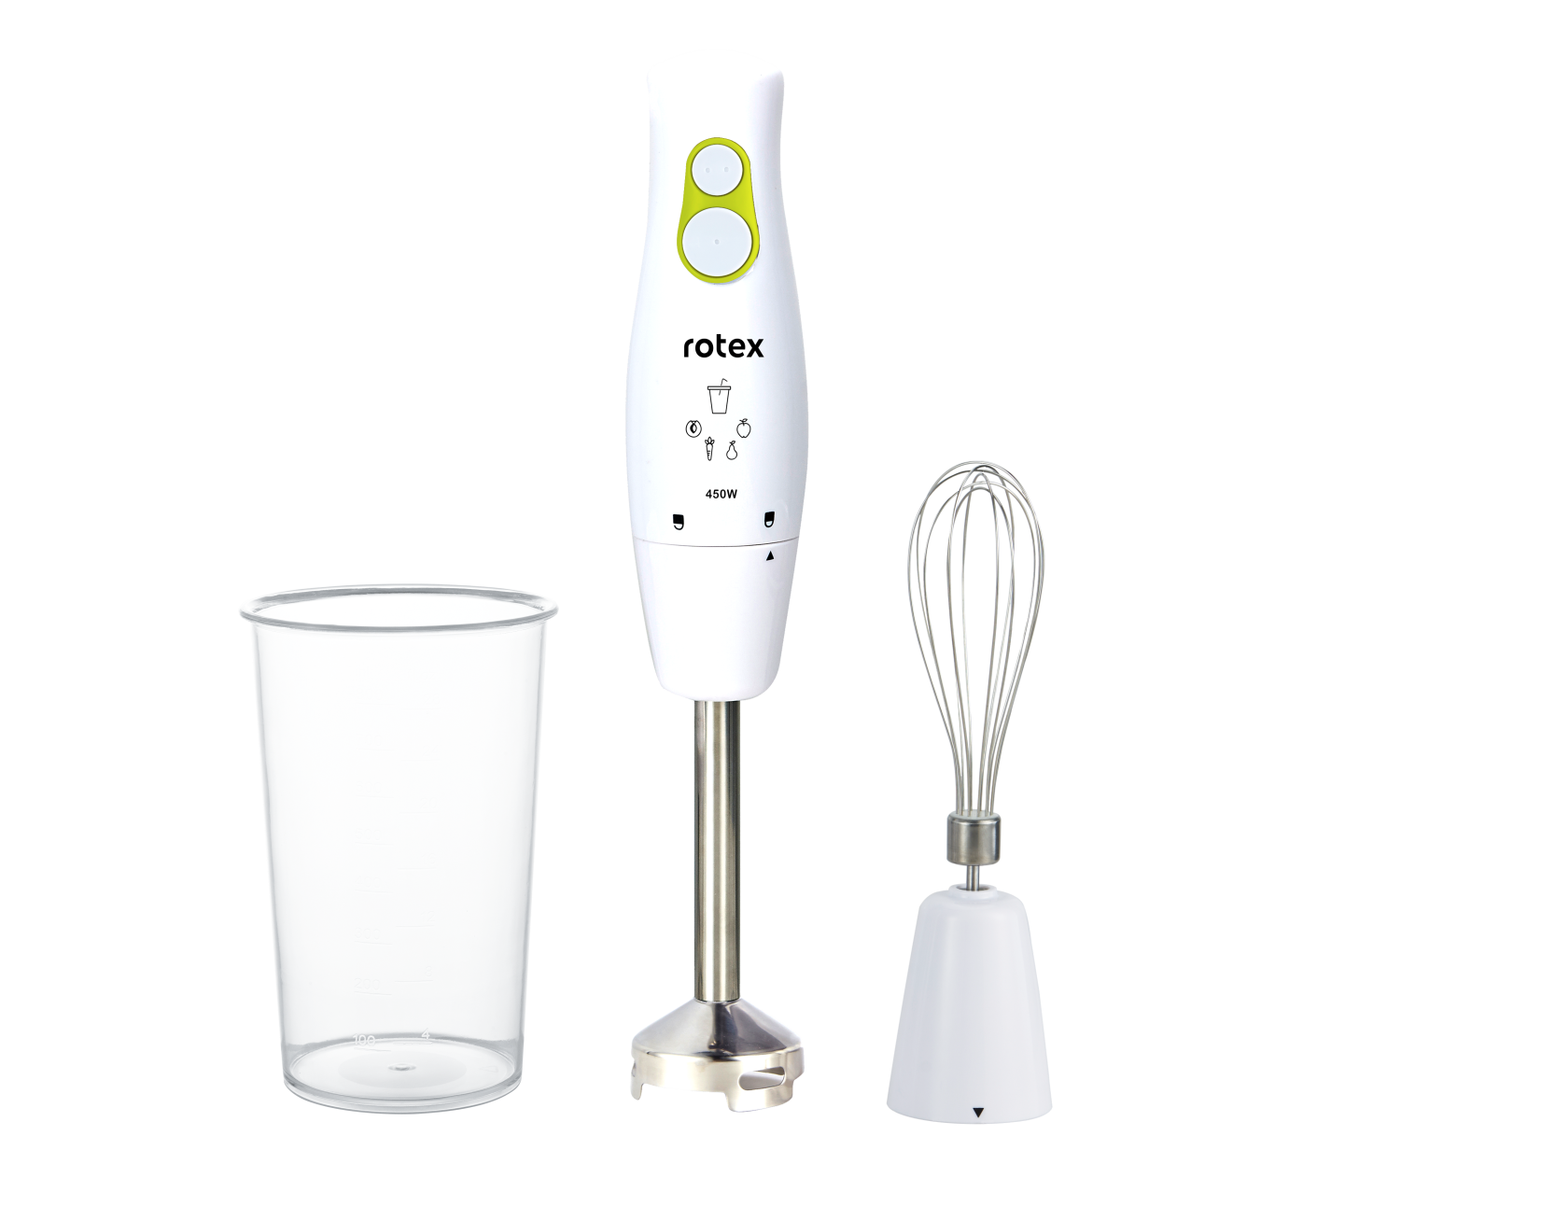
RTB430-W
Потужність 450 Вт
2 швидкісних режими
Функції: подрібнення, змішування, збиття
Пластиковий корпус
Знімна насадка з нержавіючої сталі
Ніж з нержавіючої сталі
Ручка з петлею для підвішування
Аксесуари: вінчик, мірний стакан 800 мл
Колір: білий
Гарантія – 1 рік

Slide 6
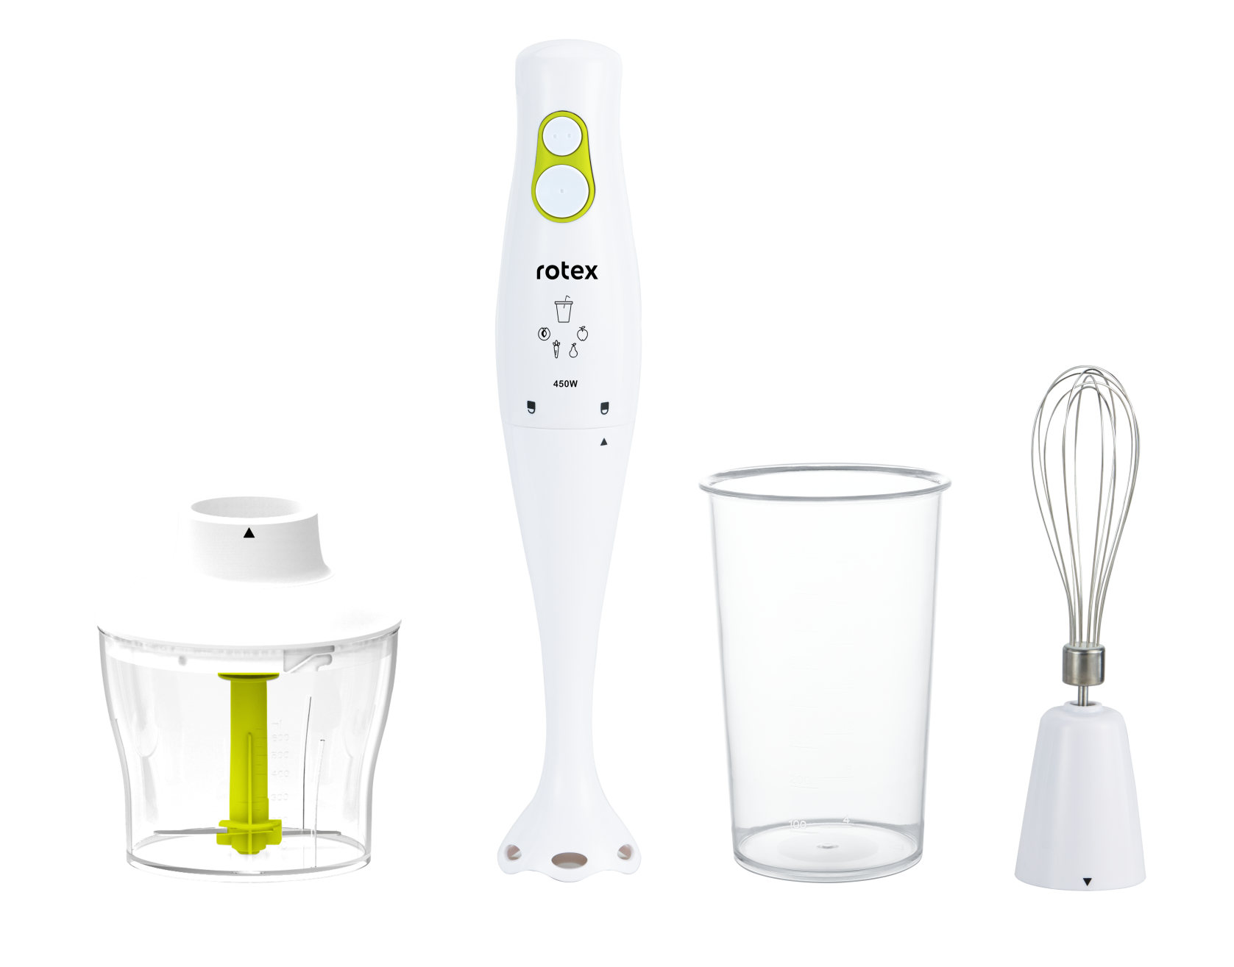
RTB440-W
Потужність 450 Вт
2 швидкісних режими
Функції: подрібнення, змішування, збиття
Пластиковий корпус
Знімна насадка з пластика
Чаша з подрібнювачем 600 мл
Ніж з нержавіючої сталі
Ручка з петлею для підвішування
Аксесуари: вінчик, мірний стакан 800 мл
Колір: білий
Гарантія – 1 рік

Slide 7
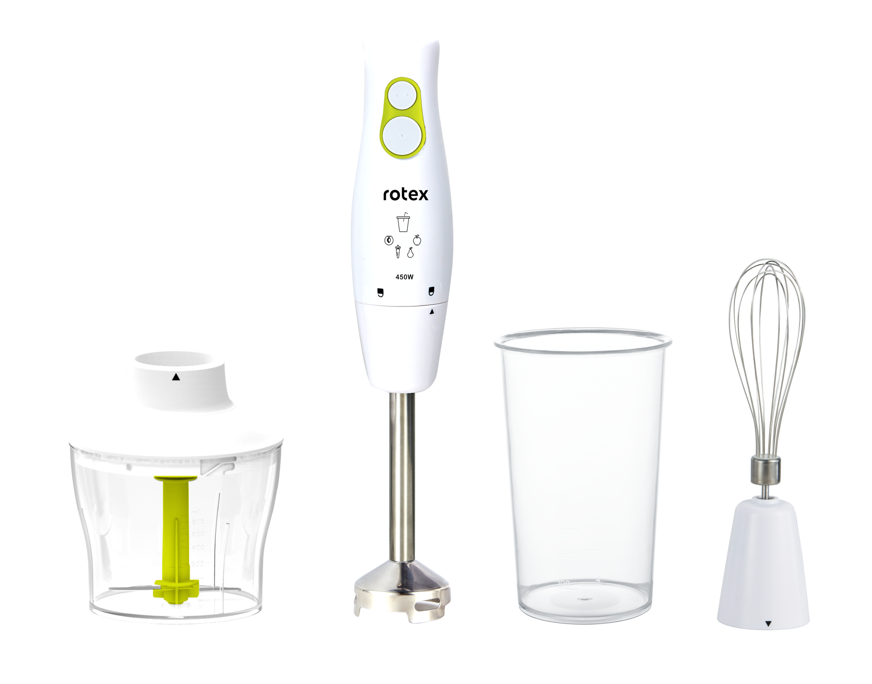
RTB450-W
Потужність 450 Вт
2 швидкісних режими
Функції: подрібнення, змішування, збиття
Пластиковий корпус
Знімна насадка з нержавіючої сталі
Чаша з подрібнювачем 600 мл
Ніж з нержавіючої сталі
Ручка з петлею для підвішування
Аксесуари: вінчик, мірний стакан 800 мл
Колір: білий
Гарантія – 1 рік

Slide 8
Дякуємо за увагу!
ВІДДІЛ ПРОДАЖІВ
(044) 207-10-43 (вн.1028)
sale@rotex.net.ua
СЕРВІСНЕ ОБСЛУГОВУВАННЯ
(044) 207-10-47
support@rotex.net.ua
Україна, м. Київ

